Slide 1
康全電訊股份有限公司(8089)
法人說明會
Peter Pan
15st November 2019

Slide 2
投資安全聲明Safe Harbor Notice
本簡報及同時發佈之相關訊息內容，除簡報內之歷史資訊外，簡報事項係屬前瞻性說明。前瞻性說明受到風險及不確定性因素影響，可能造成公司實際業績及成果與前瞻性說明有顯著差異。這些風險及不確定性因素包括國際經濟狀況、市場需求變化、商業環境、上下游供應鏈、競爭行為、獲取和開發特殊項目的能力、資金運作能力、消費者變化、商業消費習慣、匯率波動、及其他各種本公司不能完全控制或根本不能控制的風險因素。

Slide 3
01. 公司簡介 COMPANY INTRODUCTION
02. 2019H1財務概況 FINANCIAL RESULT

Slide 4
公司簡介 COMPANY INTRODUCTION
01
公司基本資料 COMPANY INFORMATION
公司沿革 KEY MILESTONES
集團組織 GROUP ORGANIZATION
產品領域 PRODUCT PORTFOLIO
公司定位 COMPANY POSITIONING

Slide 5
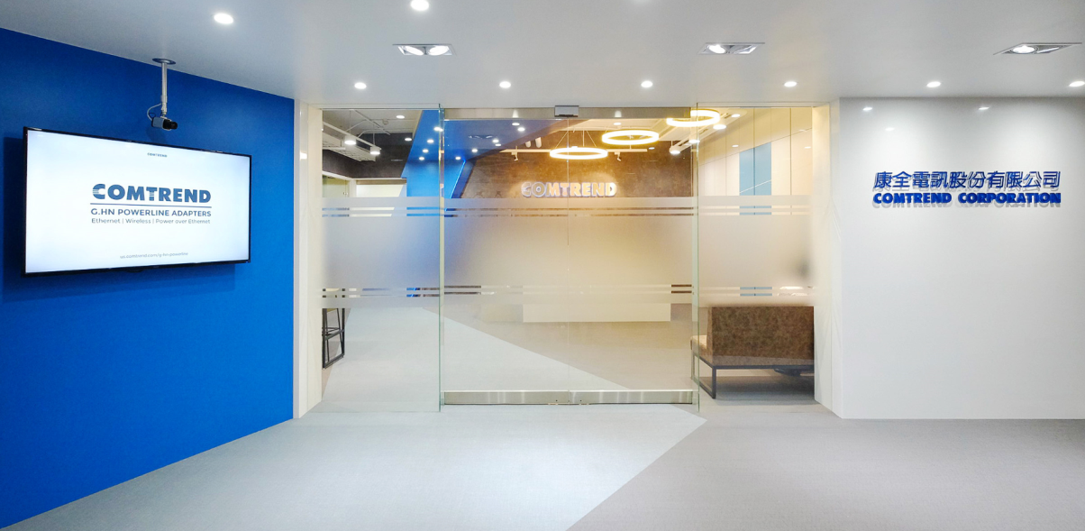
公司簡介 COMPANY INTRODUCTION
01
公司基本資料 COMPANY INFORMATION
成立時間 1990年4月
董事長 任冠生
總經理 邱裕昌
實收資本額 NT$486,248,270
員工人數 ≈ 201人
研發人員比例 ≈ 50%
營業項目 光通訊中繼設備
高速寬頻用戶設備
智慧家庭解決方案

Slide 6
公司簡介 COMPANY INTRODUCTION
01
公司沿革 KEY MILESTONES
光通訊中繼設備
智慧家庭解決方案
高速寬頻用戶設備
電信局端設備
1
2
3
4
1990
成立康全電訊公司
2001
設立北美子公司
2006
設立西班牙子公司
設立捷克子公司
2011
併入訊舟科技集團

Slide 7
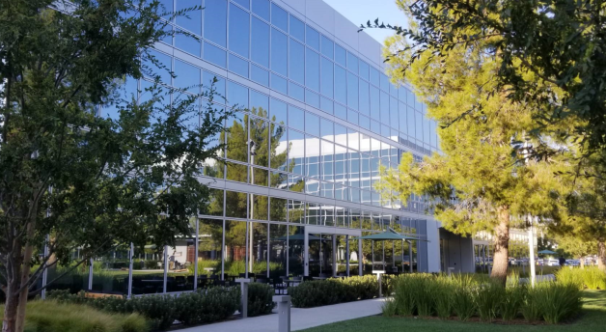
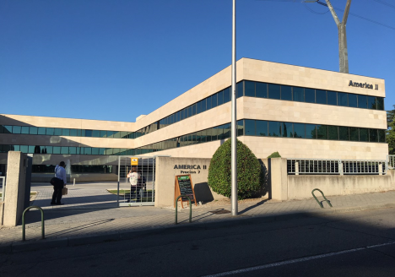
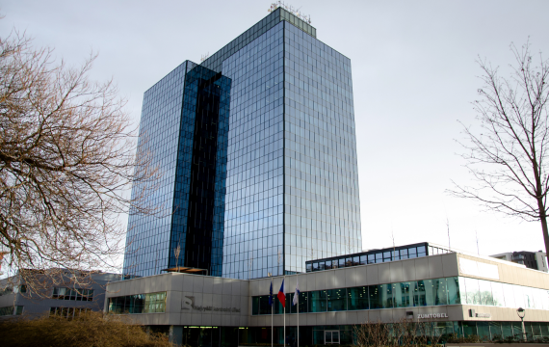
公司簡介 COMPANY INTRODUCTION
01
集團組織 GROUP ORGANIZATION
康全電訊(股)公司
COMTREND
100%
100%
Comtrend Corporation, USA
Comtrend Technology (Netherlands) B.V.
100%
100%
Comtrend Central Europe S.R.O
(捷克)
Comtrend Iberia S.L,
(西班牙)

Slide 8
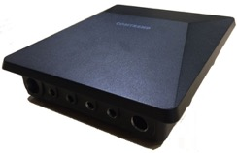
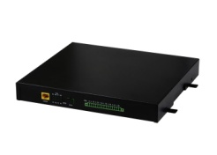
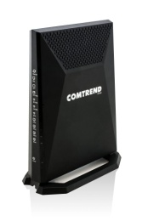
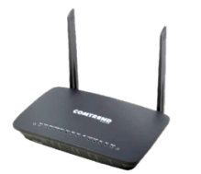
公司簡介 COMPANY INTRODUCTION
01
產品領域 PRODUCT PORTFOLIO
光通訊中繼設備
Outdoor Distribution Unit
Distribution Unit - Coax
Distribution Unit - Rack mount
高速寬頻用戶設備
G.fast Gateway
10GPON ONU
SFP Gateway
智慧家庭解決方案
G.hn Wave2 PLC +WiFi
G.hn Coax Adapter
Home Router
Whole Home Coverage Solution
雲端解決方案
Auto Configuration Server
Telecom Grade Cloud Management Platform

Slide 9
公司簡介 COMPANY INTRODUCTION
01
公司定位 COMPANY POSITIONING
目標客戶：電信運營商
國內大廠的擅長領域
Sercomm, Arcadyan, Gemtek
網管系統
國際大廠的擅長領域
Nokia, Huawei, ADTRAN

Slide 10
2019H1財務概況 FINANCIAL RESULT
02
綜合損益表 Income Statement
資產負債表 Balance Sheet

Slide 11
2019H1財務概況 FINANCIAL RESULT
02
綜合損益表 Income Statement
 | 2019H1 | 2018H1 | Diff | Diff(%)
Operating Revenue | 1,287,547 | 1,764,062 | (476,515) | -27%
GP | 353,051 | 506,837 | (153,786) | -30%
GP(%) | 27.42% | 28.73% | -1.31%
Operating Expenses | 281,321 | 311,206 | (29,885) | -10%
Operating Profit | 71,730 | 195,631 | (123,901) | -63%
Non operating Income(Expenses) | 13,942 | 9,728 | 4,214 | 43%
Income(Loss) before Tax | 85,672 | 205,359 | (119,687) | -58%
Income Tax(Profit) | 13,222 | 32,683 | (19,461) | -60%
Net Profit | 72,450 | 172,676 | (100,226) | -58%
EPS (in NT$) | 1.49 | 3.60

Slide 12
2019H1財務概況 FINANCIAL RESULT
02
資產負債表 Balance Sheet -Assets
 | 2019/6/30 | % | 2018/12/31 | % | 2018/6/30 | %
Cash & cash equivalents | 632,378 | 38% | 399,108 | 23% | 499,561 | 22%
Financial assets at fair value through profit or loss | 44,289 | 3% | 48,612 | 3% | 57,600 | 2%
Accounts and other receivable | 368,086 | 22% | 684,075 | 38% | 869,932 | 39%
Inventory | 389,402 | 24% | 540,091 | 30% | 717,951 | 32%
Property and equipment | 43,257 | 3% | 48,098 | 3% | 37,589 | 2%
Right-of-use asset (1) | 98,946 | 6% | - | - | - | -
Defereed tax assets | 40,690 | 2% | 37,608 | 2% | 37,125 | 2%
Other assets | 35,394 | 2% | 24,369 | 1% | 26,660 | 1%
Total Assets | 1,652,442 | 100% | 1,781,961 | 100% | 2,246,418 | 100%
(1) IFRS 16 took effect starting from 2019/1/1

Slide 13
2019H1財務概況 FINANCIAL RESULT
02
資產負債表 Balance Sheet - Liabilities & Equity
 | 2019/6/30 | % | 2018/12/31 | % | 2018/6/30 | %
Loans | - | - | 65,000 | 4% | 150,167 | 7%
Account Payable to related parties | 222,579 | 14% | 382,391 | 21% | 494,754 | 22%
Account Payable | 171,679 | 10% | 209,260 | 12% | 575,293 | 25%
Other Payable | 218,356 | 13% | 220,260 | 12% | 213,071 | 9%
Lease liabilities (1) | 99,159 | 6% | - | - | - | -
Income Tax Payable | 25,015 | 2% | 51,887 | 3% | 20,640 | 1%
Other liabilities | 81,174 | 5% | 36,588 | 2% | 60,344 | 3%
Total Liabilities | 817,962 | 50% | 965,386 | 54% | 1,514,269 | 67%
Ordinary shares | 486,248 | 29% | 422,824 | 24% | 422,824 | 19%
Capital surplus | 68,262 | 4% | 66,202 | 4% | 64,108 | 3%
Legal reserve | 47,976 | 3% | 20,871 | 1% | 20,871 | 1%
Retain earnings | 227,589 | 14% | 307,009 | 17% | 215,750 | 10%
Other equity | 4,405 | 0% | -331 | 0% | 8,596 | 0%
Total Equity | 834,480 | 50% | 816,575 | 46% | 732,149 | 33%
(1) IFRS 16 took effect starting from 2019/1/1

Slide 14
02
THANK YOU FOR
ATTENTION

